Slide 1
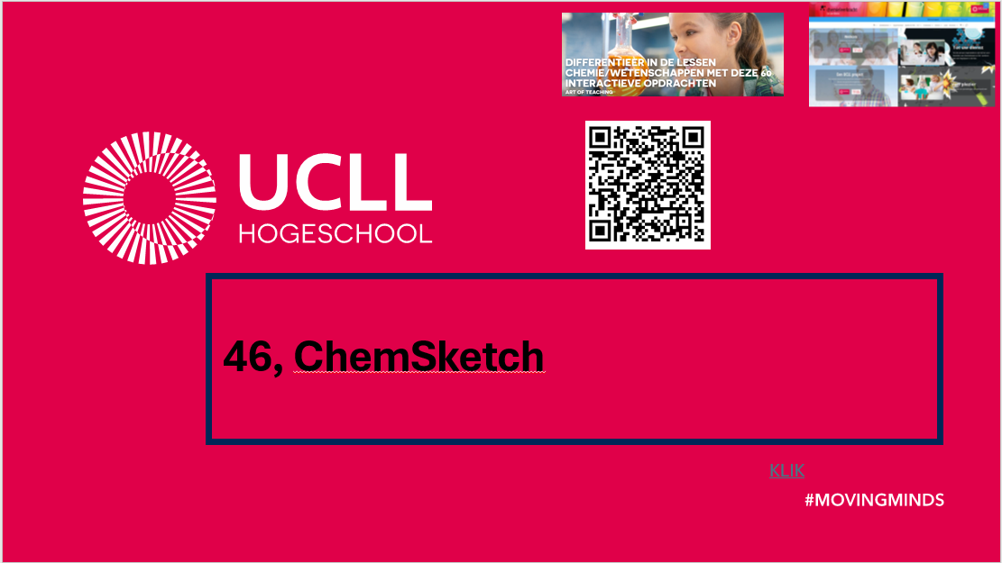

Slide 2
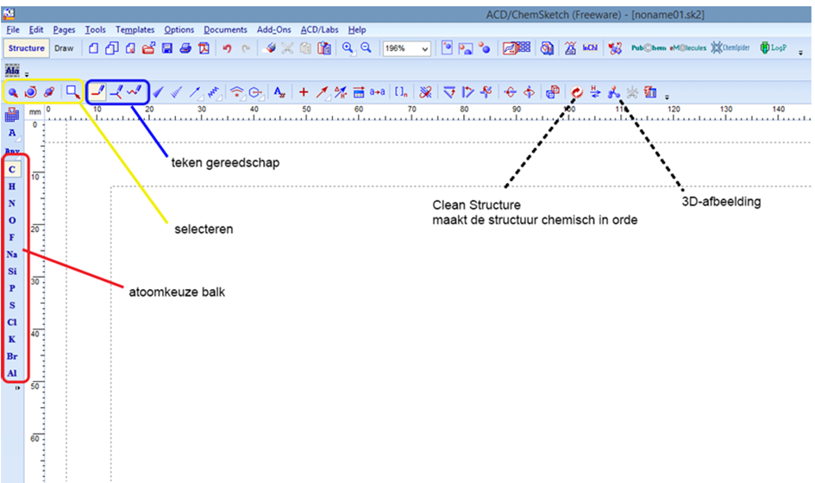

Slide 3


Slide 4
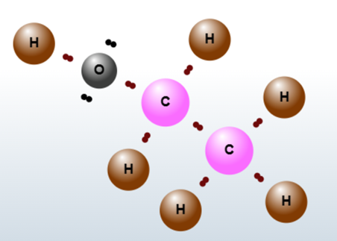
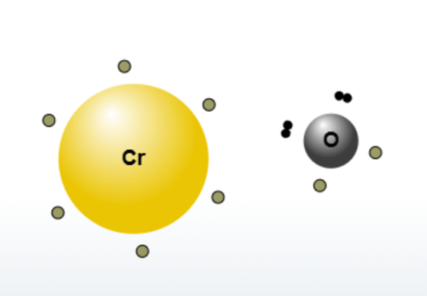
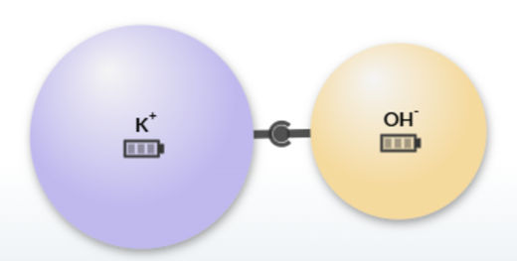

Slide 5

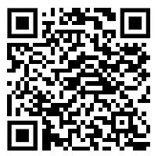
4, Kaartspel: Ellen McHenry
LINK

Slide 6
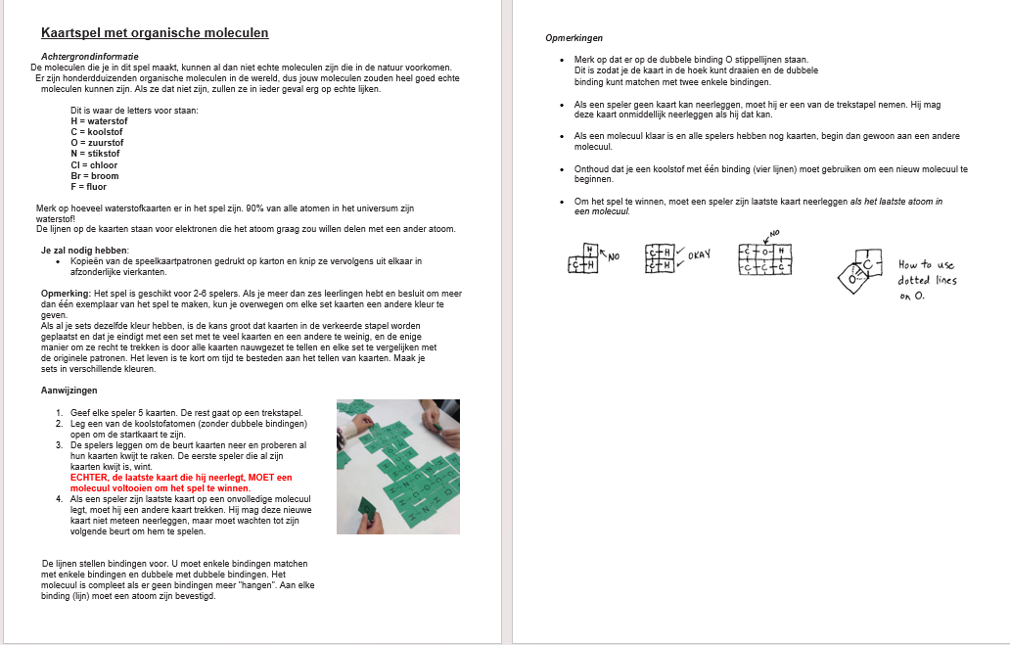

Slide 7
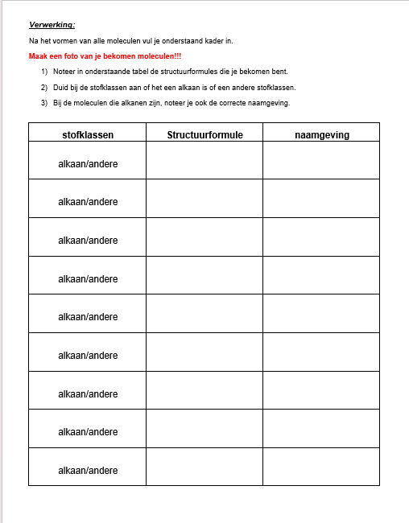

Slide 8
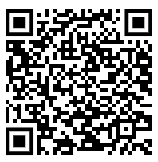
10, Digitale escapeRoom: stofklassen
Link

Slide 9
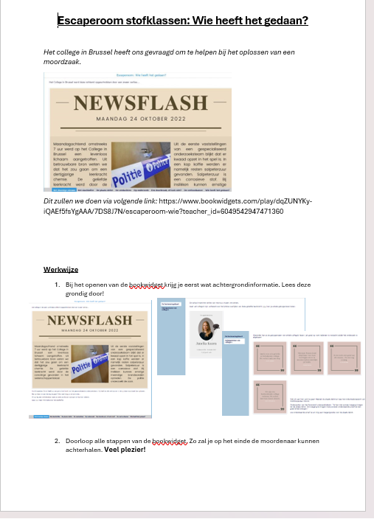
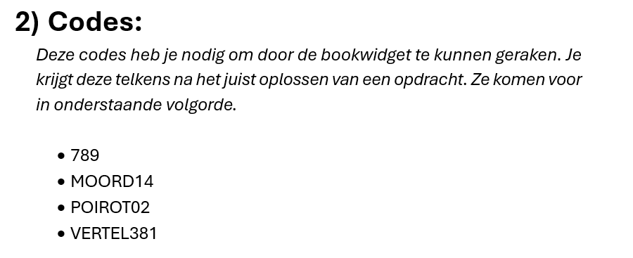
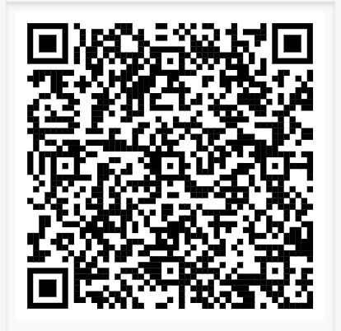

Slide 10
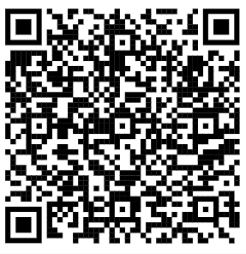
53, VR: CyberClassroom Evonik
KLIK

Slide 11
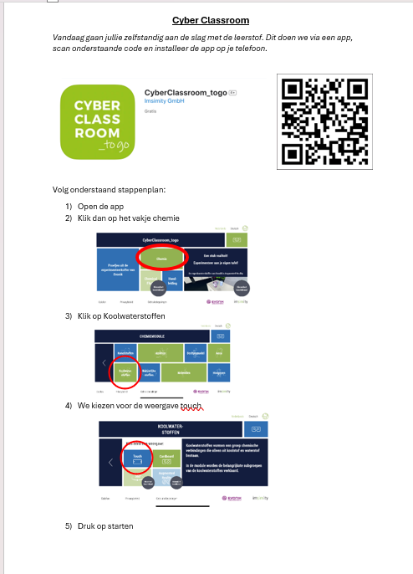

Slide 12
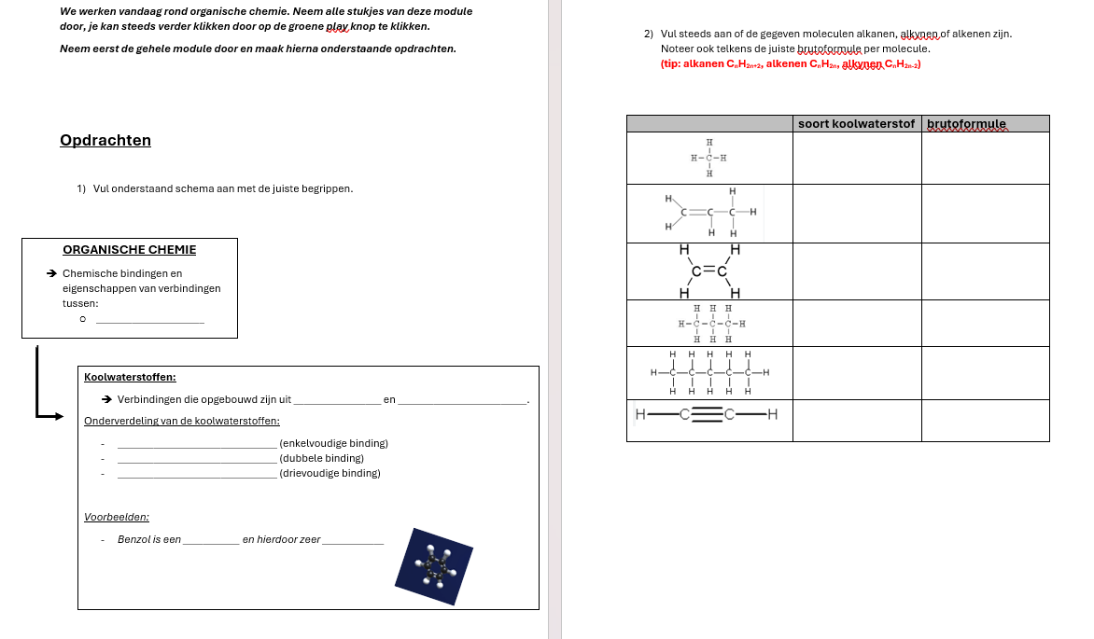

Slide 13
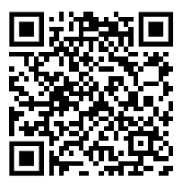
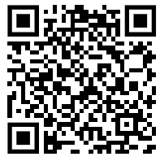
1, Bordspellen : anorganische stoffen
KLIK KLIK

Slide 14
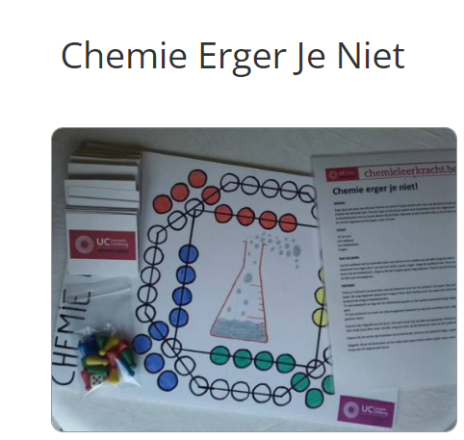
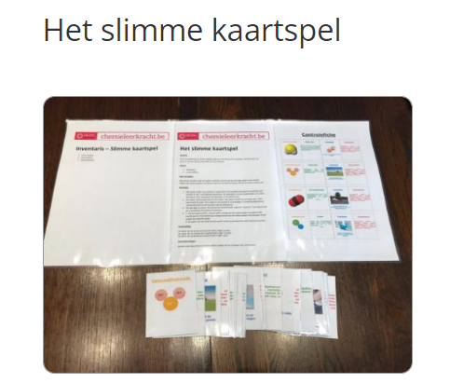
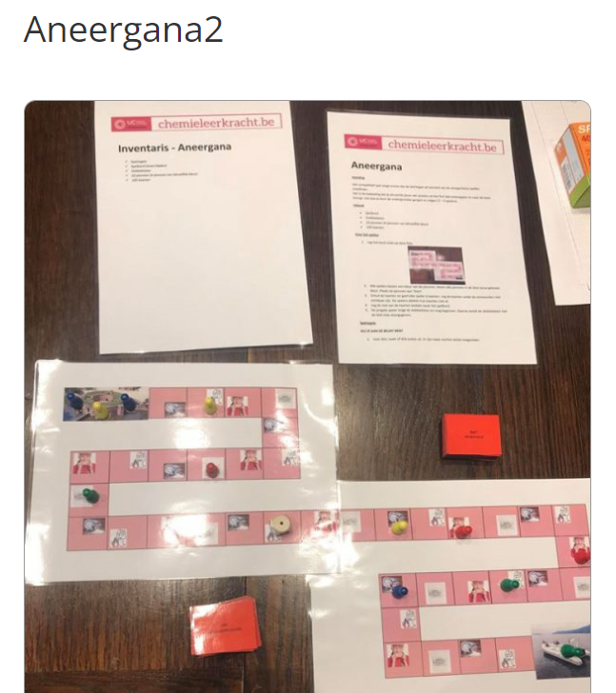
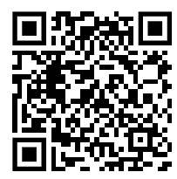


KLIK
KLIK
KLIK

Slide 15
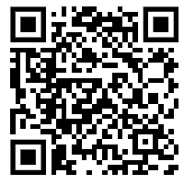
6, Blokken, kaarten om formules in te oefenen
LINK

Slide 16

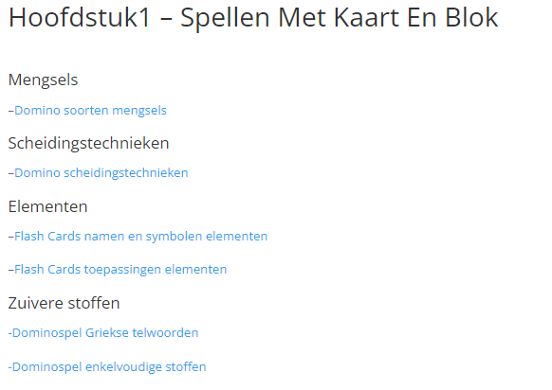
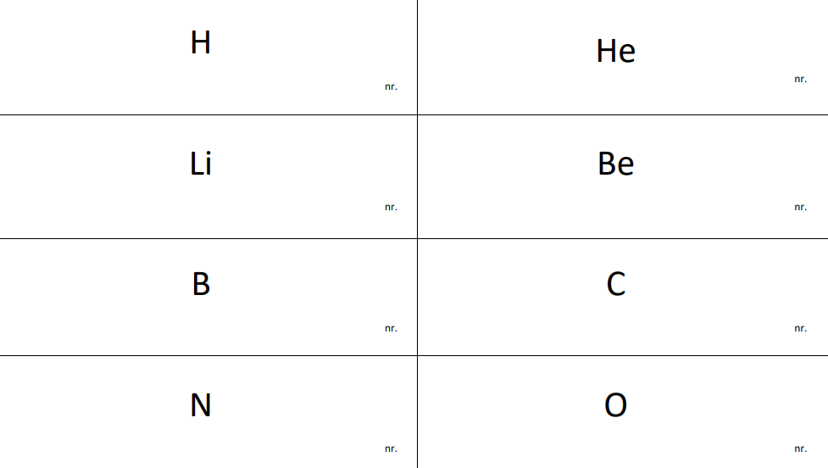
Ben je op zoek naar een bordspel om chemische begrippen in te drillen?
Je vindt eenvoudige bordspellen om bepaalde begrippen in te drillen…
VOORBEELD

Slide 17
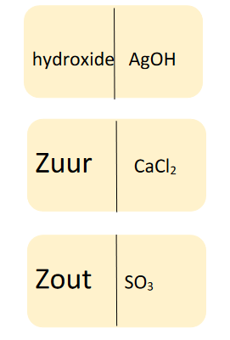
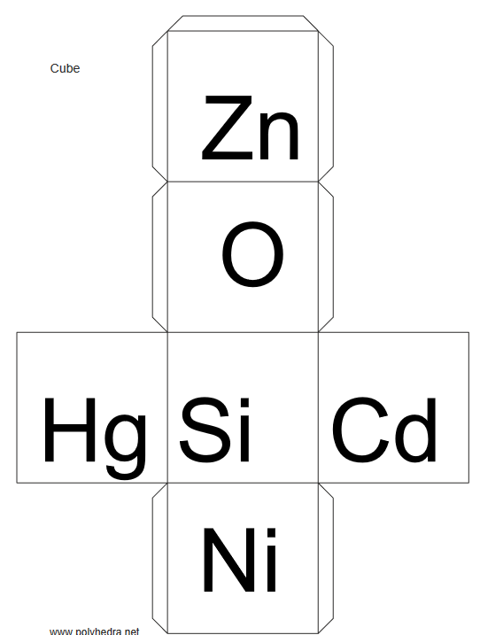
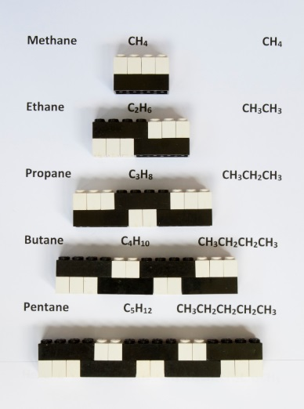
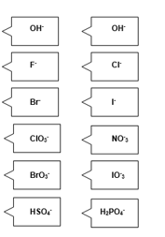
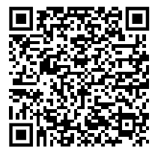
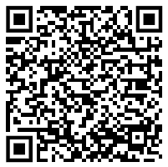
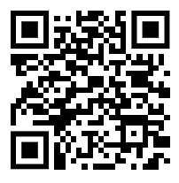
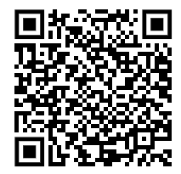
Bord en kaartspel over (an)organische stoffen
DOMINO
BLOKKEN
LEGO
LINK
link
link
LINK

Slide 18
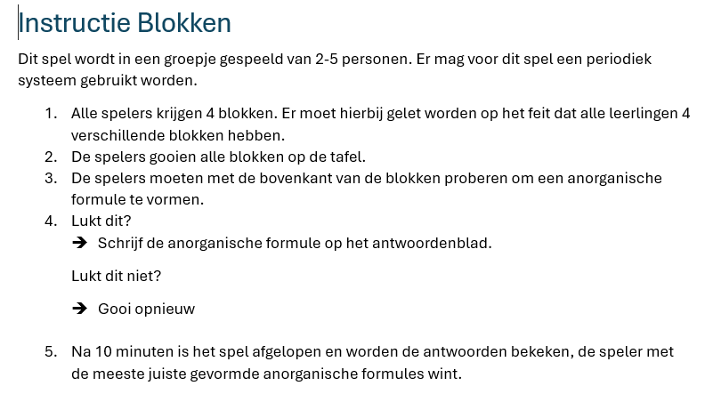
Blokken: (an)organische stoffen

Slide 19
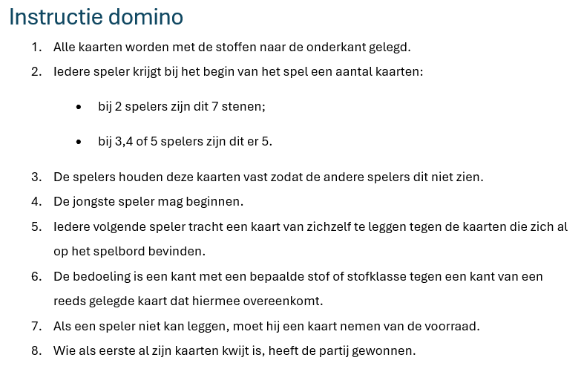
Domino: (an)organische stoffen

Slide 20
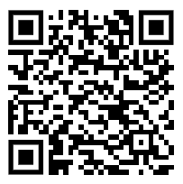
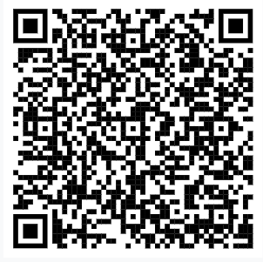
55, Gebruik van VR-apps: “Beaker - unreal chemistry – Chemist”
KLIK KLIK

Slide 21

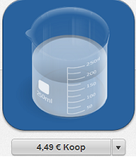
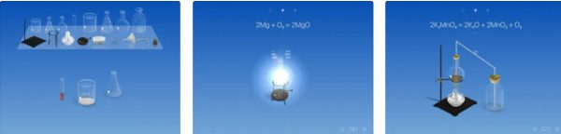

Chemist
Apple
CHEMIST van THIX in de App Store (apple.com)
Chemist is uw draagbaar scheikundelab. Dit is het enige virtuele scheikundelab voor tablets waarmee wetenschappelijke experimenten en chemische reacties met behulp van verscheidene labinstrumenten kunnen worden uitgevoerd.

Slide 22
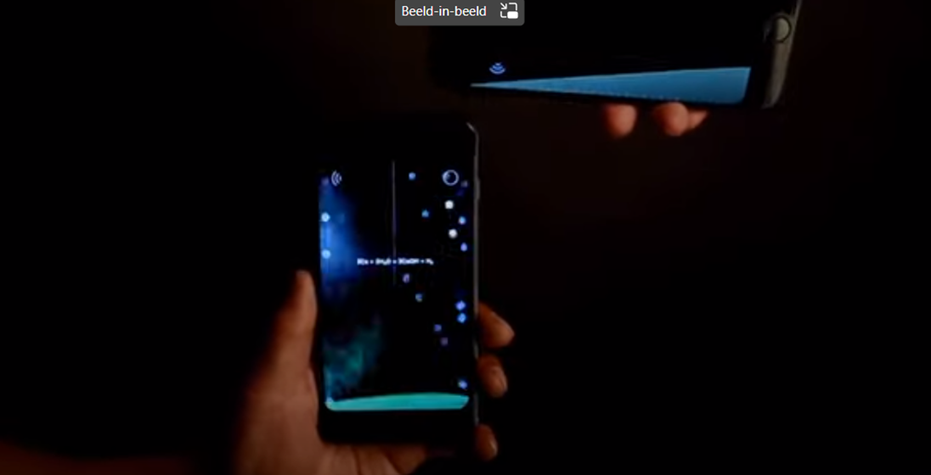

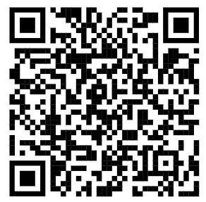
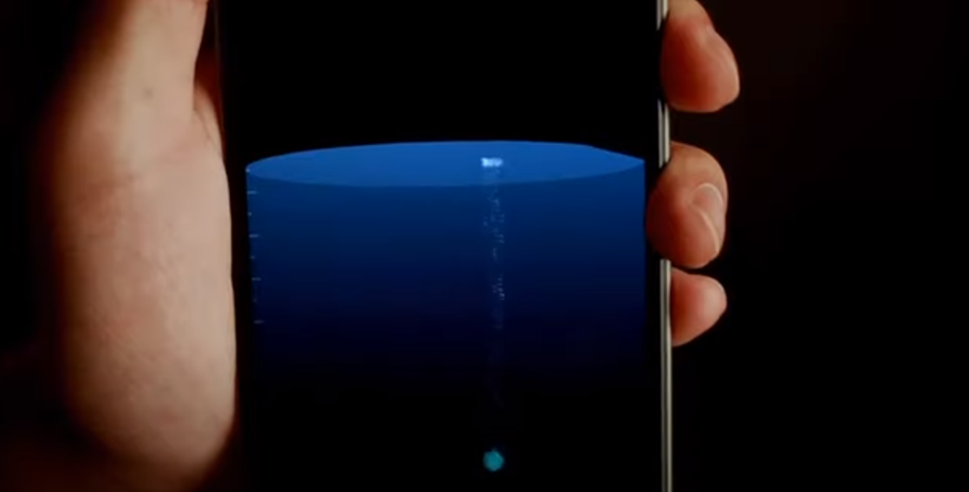
BAEKER maakt een virtueel laboratorium om te experimenteren met meer dan 150 chemicaliën.
LINK Apple Store
https://youtu.be/xOJE0ON0IJc : trailer

Slide 23
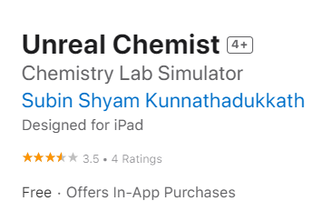
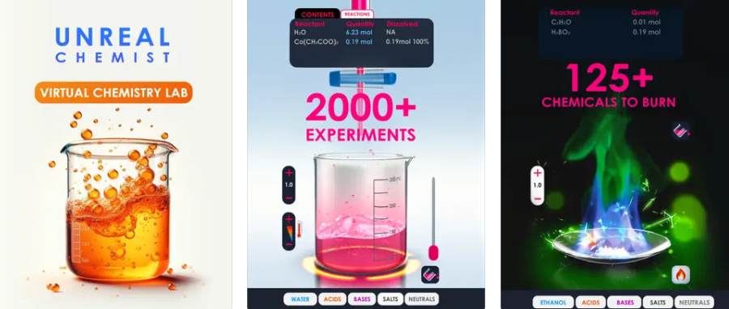
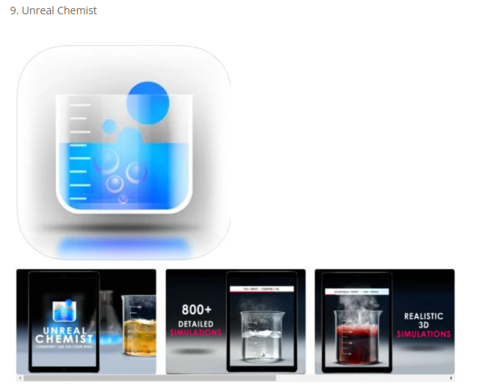
Unreal Chemist
Chemicaliën mengen om te zien hoe ze reageren, zouten verbranden tot kleurrijke vlammen en warmte-elementen om te zien welke kleuren het afgeeft
LINK Apple Store
Link Play Store

Slide 24
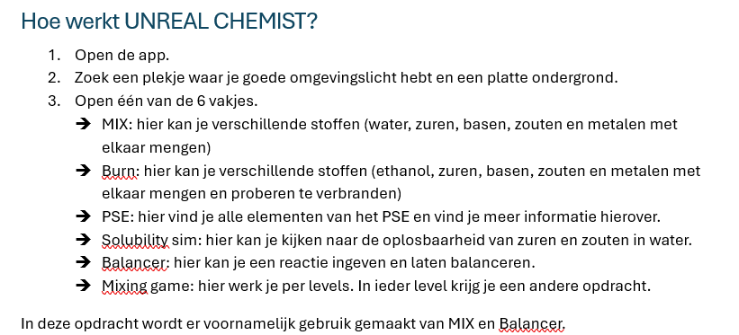
Unreal Chemist

Slide 25
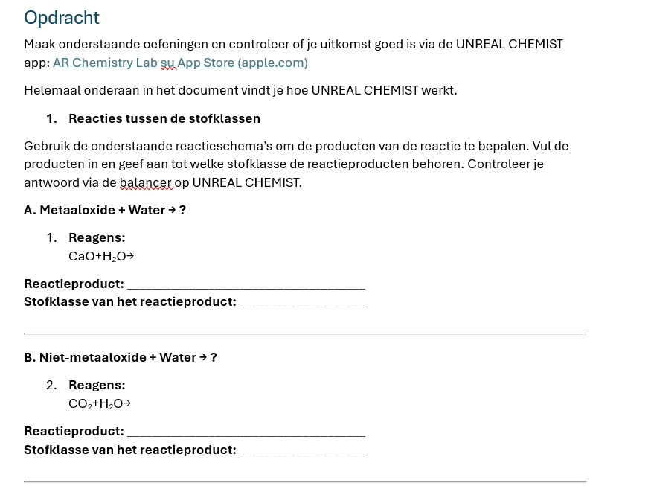
Unreal chemist

Slide 26
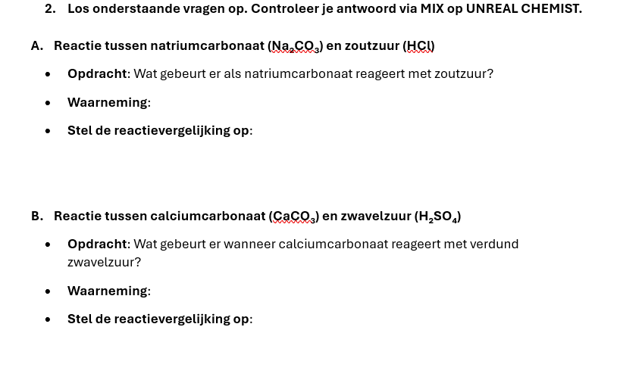
Unreal Chemist

Slide 27


Slide 28
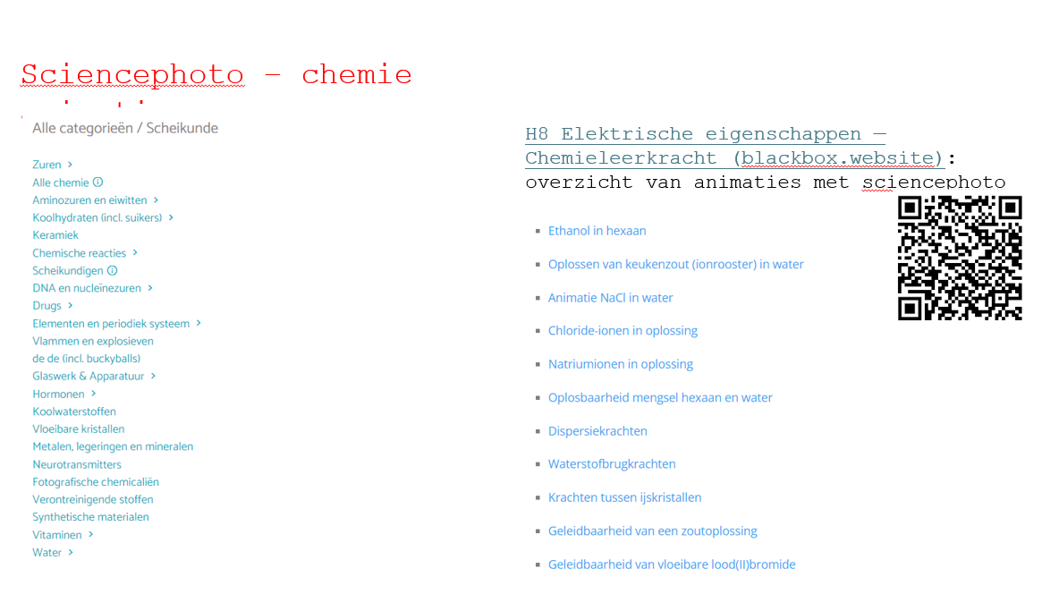

Slide 29


Slide 30
